Slide 1
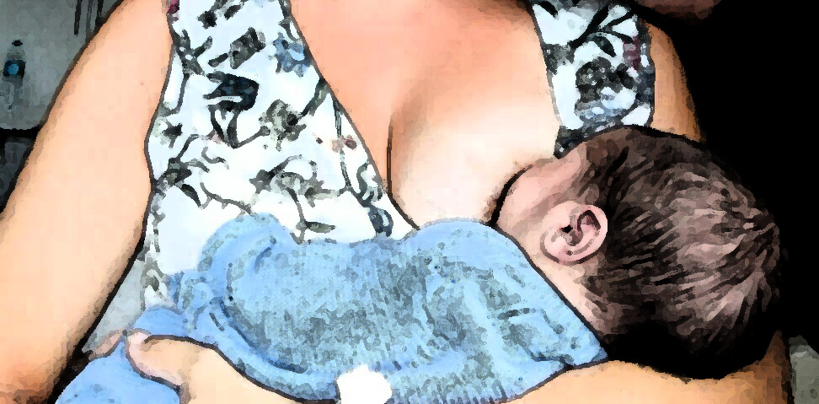

¿Los productos para cuidado de las grietas del pezón son eficaces?
Mª Aurora Gallego Gallero / Jéssica Lozano Padilla / Mª Esther Merino Ortega
INTRODUCCION
La incidencia de dolor y/o lesiones en el pezón es variable según los estudios, entre el 77% y el 96% y supone la segunda o tercera causa de abandono de la lactancia materna. Los factores que favorecen la aparición del dolor y/o grietas son variados como: mala posición, agarre incorrecto, pezón plano o invertido entre otras.
OBJETIVOS
Reunir la evidencia disponible sobre el uso de productos tópicos para la prevención del dolor y/o grietas en el pezón en mujeres en periodo de lactancia.
METODOLOGIA
Revisión bibliográfica en bases de datos MEDLINE, CINAHL, COCHRANE y organismos oficiales.
PALABRAS CLAVE
Lactancia Materna, Grietas en el pezón, Prevención.
RESULTADOS Y CONCLUSIONES
Las grietas del pezón de origen mecánico, han sido tratadas con: lanolina, apósitos de hidrogel, bolsas de té verde, menta, aceite virgen de coco, miel, compresas de agua caliente, vitamina A, colagenasa, glicerina y aceite de oliva. Estudios que comparan estos productos son poco concluyentes, incluso contradictorios.
A pesar de esto, se observa un uso generalizado de cremas para el pezón a base de lanolina, implicando por otra parte, una interrupción del medio natural entre madre y lactante.
La Cochrane, guías de práctica clínica y la liga de la leche concluyen que las gotas de leche materna, pueden ser igual de beneficiosas ante el dolor del pezón, que la aplicación de lanolina.
El producto tópico que ofrece mayor evidencia en la prevención del dolor y grietas en el pezón es la aplicación de leche materna.
Se ha comparado con otros productos demostrando mayor eficacia, a la vez que no requiere su retirada antes de las tomas y no interfiere con el medio natural entre madre e hijo.
Se concluye la necesidad de seguir avanzando en el estudio de la prevención del dolor y/o grietas en el pezón relacionados con la lactancia y contribuir así a reducir las tasas de abandono.
BIBLIOGRAFIA
Grupo de trabajo de la Guía de Práctica Clínica sobre lactancia materna. Ministerio de Sanidad, Servicios Sociales e Igualdad; Agencia de. Evaluación de Tecnologías Sanitarias del País Vasco-OSTEBA, 2017. Guías de Práctica Clínica en el SNS.
Dennis C, Jackson K, Watson J. Intervenciones para el tratamiento del dolor del pezón en mujeres que lactan. Cochrane Database of Systematic Reviews 2014 Issue 12. Art. No.: CD007366. DOI: 10.1002/14651858.CD007366
La lactancia materna. Cómo promover y apoyar la lactancia materna en la práctica pediátrica. Recomendaciones del Comité de Lactancia de la AEP. Hernández Aguilar, M.T., Aguayo Maldonado J. An Pediatr (Barc) 2005;63:340-56 - Vol. 63 Núm.4 DOI: 10.1157/13079817
Comité de Lactancia Materna de la Asociación Española de Pediatría. Informe técnico sobre la lactancia materna en España. An Esp Pediatr, 50 (1999), pp. 333-40
Experiencia de un año del foro de lactancia materna para profesionales y padres. Díaz-Gómez NM,Lasarte JJ. An Esp Pediatr, 60 (2004), pp. 88
Gómez García, Carla; López Iglesias, Soledad. Intervention and training of nurses in the monitoring of breastfeeding during the late puerperium. 2017, UAM. Departamento de Cirugía.

